Slide 1
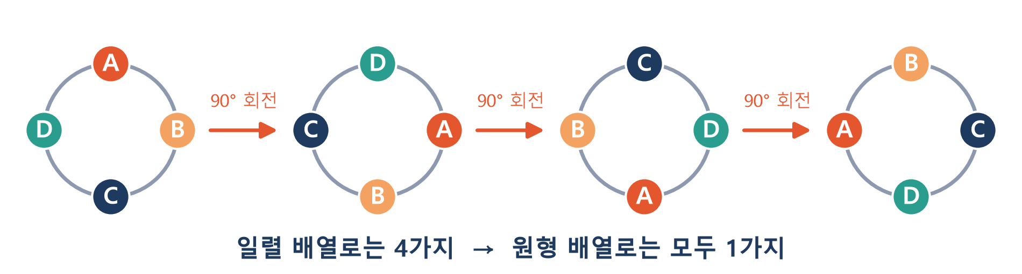
확률과 통계 · 1주차
여러 가지 순열
원순열과 중복순열

Slide 2
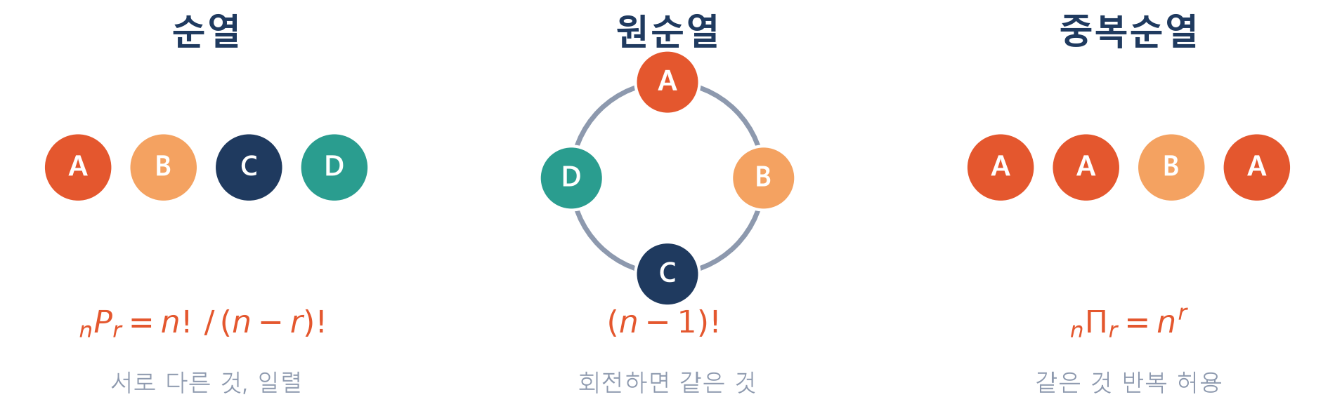
학습목표
• 원순열의 뜻과 그 수 (n−1)!의 유도
• 중복순열의 뜻과 그 수 nʳ의 계산
• 링 네트워크, 디지털 비밀번호 등 공학 문제에의 적용
확률과 통계 · 1주차 순열과 조합
2

Slide 3
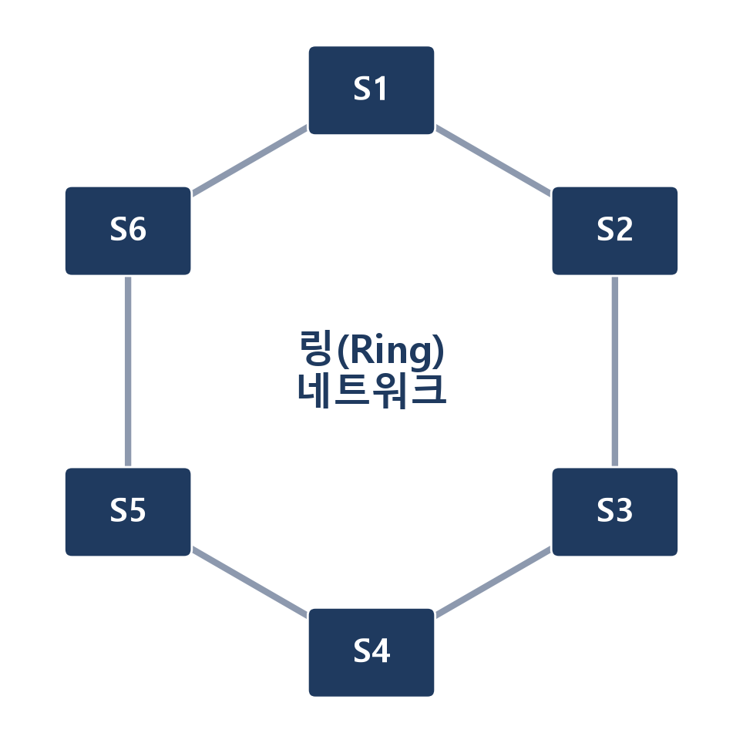
공학 속의 경우의 수
왜 원형 배열인가: 링 네트워크
• 센서 6개를 원형 통신 링에 연결하는 상황
• 전체 회전 시에도 이웃 관계는 동일
• 회전만 다른 배치는 같은 배치로 취급
• 핵심 질문: 서로 다른 배치의 개수
확률과 통계 · 1주차 순열과 조합
3

Slide 4
개념 1
원순열: 회전하여 일치하면 같은 배열
원순열의 정의
서로 다른 것을 원 모양으로 배열하는 순열
확률과 통계 · 1주차 순열과 조합
4

Slide 5
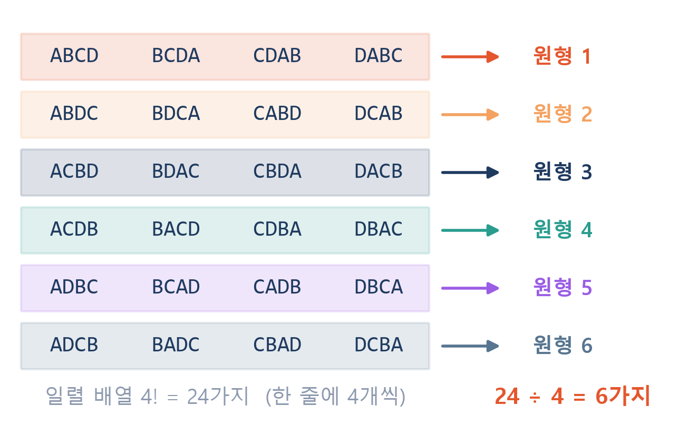
개념 1
원순열의 수: 일렬 배열 ÷ 회전 중복
일반화
• 일렬 배열의 수: n!
• 같은 원형 배열: n개씩 중복
원순열의 수
n!/n = (n−1)!
확률과 통계 · 1주차 순열과 조합
5

Slide 6
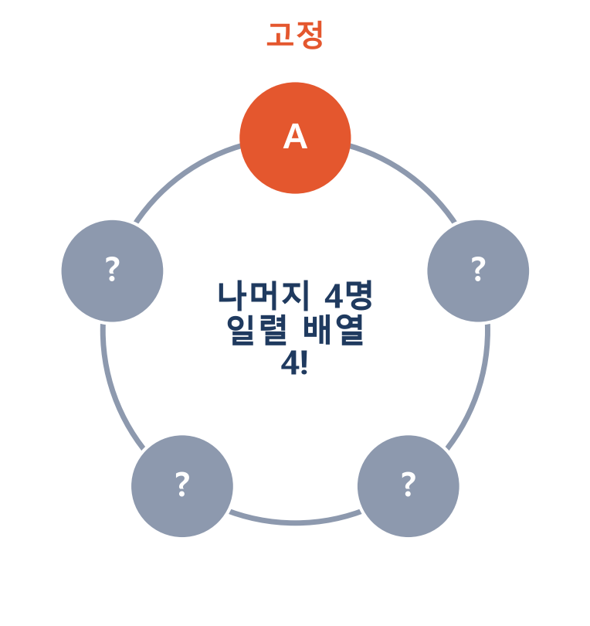
개념 1
다른 관점: 한 자리 고정
• 회전 자유도 제거를 위한 기준점 A 고정
• 나머지 n−1개의 일렬 배열 문제로 환원
• 5명이면 (5−1)! = 4! = 24
• 같은 결과 (n−1)!, 기억하기 쉬운 해석
확률과 통계 · 1주차 순열과 조합
6

Slide 7
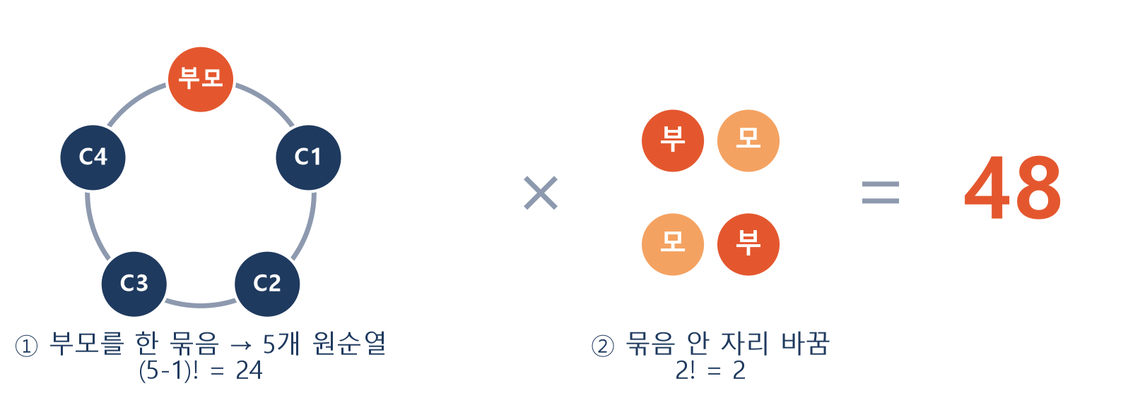
예제 1
예제: 이웃하는 조건이 있는 원순열
부모를 포함한 6명 가족의 원형 식탁 착석, 부모가 이웃하는 방법의 수
확률과 통계 · 1주차 순열과 조합
7

Slide 8
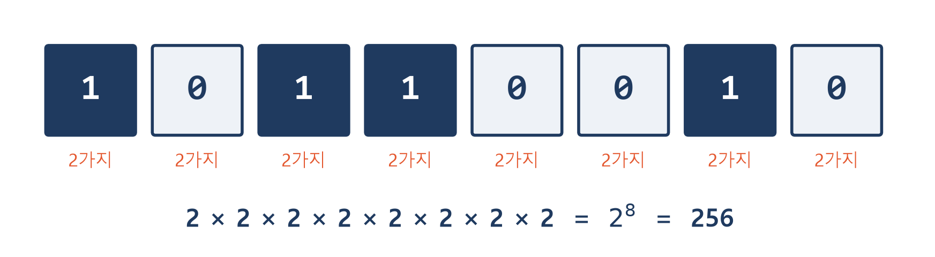
개념 2
중복순열: 같은 것의 반복 선택 허용
8비트 데이터: 각 자리마다 0 또는 1, 같은 값 반복 가능
중복순열의 수
서로 다른 n개에서 중복 허용 r개 택하는 순열의 수: ₙΠᵣ = nʳ
확률과 통계 · 1주차 순열과 조합
8

Slide 9
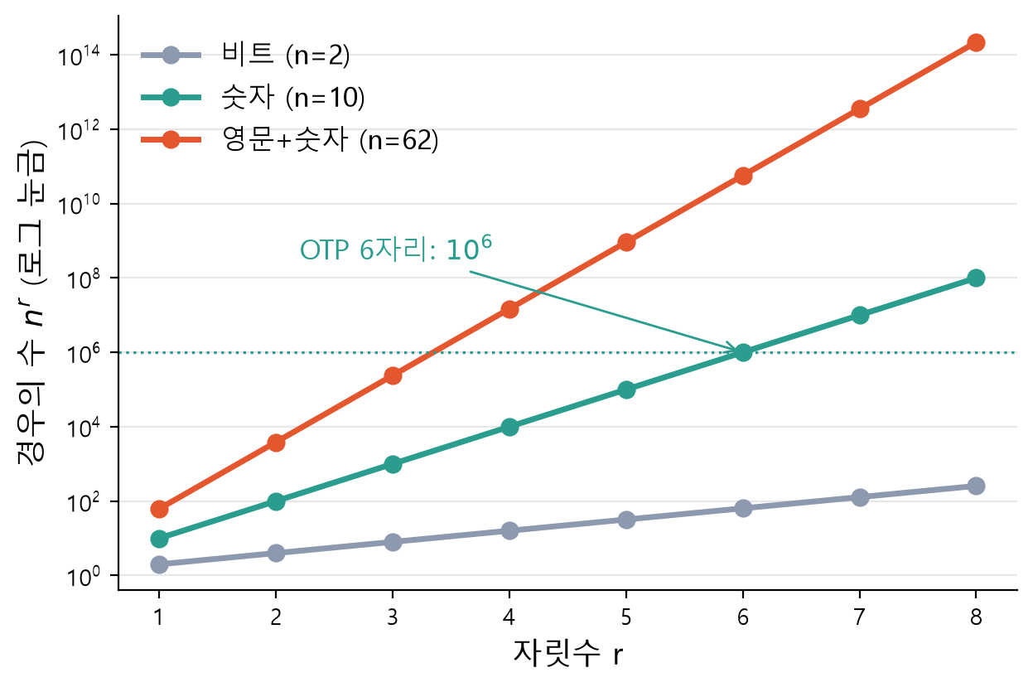
개념 2
공학 적용: 비밀번호 공간의 크기
• OTP 6자리 숫자: 10⁶ = 100만
• 8비트: 2⁸ = 256
• 영문+숫자 8자리: 62⁸ ≈ 2.2×10¹⁴
• 자릿수 증가에 따른 지수적 증가
확률과 통계 · 1주차 순열과 조합
9

Slide 10
확인 문제
문제 1 원순열
문제 2 중복순열
서로 다른 8색으로 관람차 8칸 색칠하는 방법의 수
0~9 숫자 4자리 PIN의 개수
정답
문제 1: (8−1)! = 5040
문제 2: ₁₀Π₄ = 10⁴ = 10000
확률과 통계 · 1주차 순열과 조합
10

